Slide 1
Digi school BIOLÓGIA
2020-1-SK01-KA226-SCH-094350

Slide 2
PREDMET: SEMINÁR Z BIOLÓGIE
ŠPECIFIKÁCIA: Koreň
VEK ŠTUDENTOV: 18-19
1 HODINA : 45 min
2020-1-SK01-KA226-SCH-094350

Slide 3
Or use diagrams to explain complex ideas
01
Charakteristika a funkcie
02
Stavba
03
Metamorfózy
04
Edukačné materiály
2020-1-SK01-KA226-SCH-094350

Slide 4
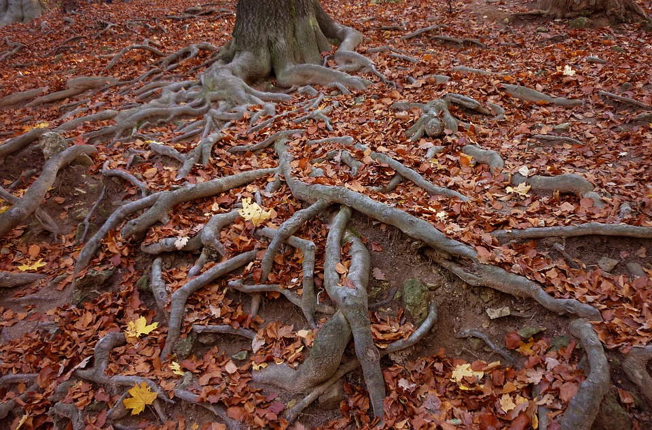
Charakteristika a funkcie
1
2020-1-SK01-KA226-SCH-094350

Slide 5
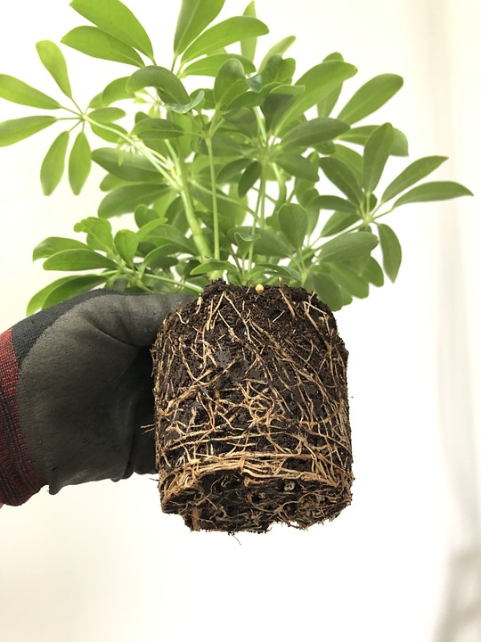
Základné informácie
podzemný vegetatívny orgán
funkcie:
primárne
mechanická – upevňovanie rastliny v pôde
vyživovacia – čerpanie živín – vody s minerálnymi látkami z pôdy
metabolická – chemická úprava minerálnych látok, syntéza rastových látok
sekundárne
zásobná – napr. mrkva, cukrová repa
rozmnožovacia – vegetatívne nepohlavné rozmnožovanie
2020-1-SK01-KA226-SCH-094350

Slide 6
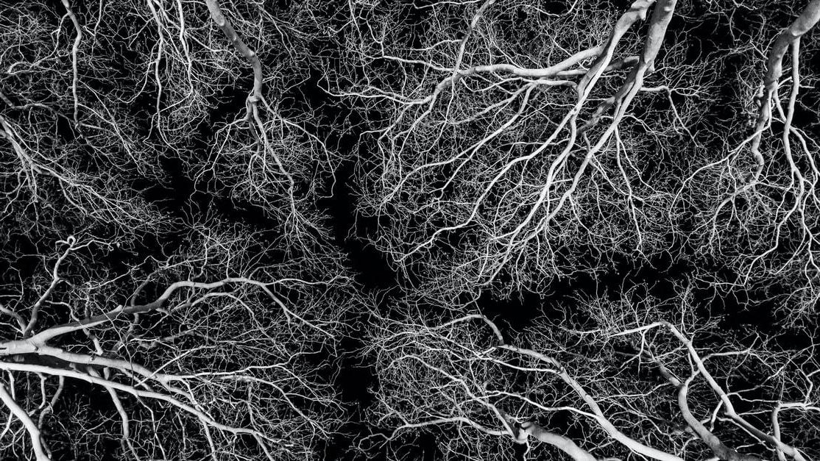
Stavba
2
2020-1-SK01-KA226-SCH-094350

Slide 7
Základné informácie
Koreňový vrchol - na ňom koreňová čiapočka [kalyptra]
Anatomická stavba:
1. pokožka – rizoderma – na nej koreňové vlásky
2. primárna kôra – exo-, mezo-, endoderma
3. stredný valec – pericykel, stržeň, stržňové lúče, radiálny cievny zväzok
2020-1-SK01-KA226-SCH-094350

Slide 8
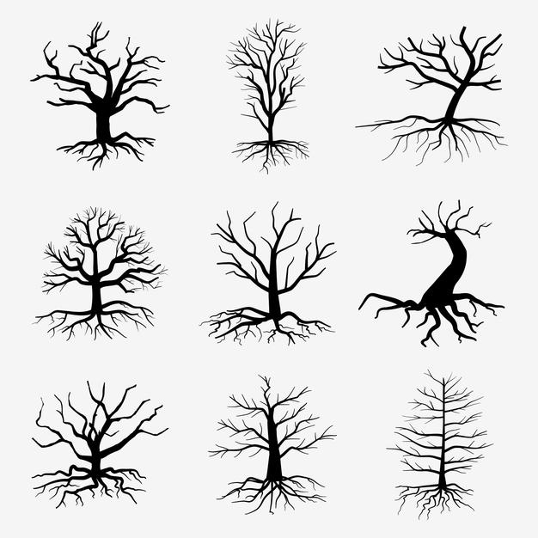
Metamorfózy
3
2020-1-SK01-KA226-SCH-094350

Slide 9
Základné informácie
funkčné zmeny koreňa počas evolúcie
barlovitý – upevňovanie rasliny v sypkej alebo bahnitej pôde
vzdušné – pomoc pri využívaní vzdušnej vlhkosti (epifytické rastliny – orchidea)
zásobné – buľvy napr. repa, mrkva
koreňové hľuzy – so zásobnými látkami sa zakladajú na bočných koreňoch napr. georgína
haustóriá – špecifické korene parazitických rastlín
symbiotické korene – napr. bôbovitých rastlín
2020-1-SK01-KA226-SCH-094350

Slide 10
Edukačné materiály
4
2020-1-SK01-KA226-SCH-094350

Slide 11
Základné informácie
Žiaci pracujú individuálne.
Každá skupina musí urobiť obe aktivity.
Vo wordwalle najskôr vyhľadajú pojmy súvisiace s koreňom. Hľadanie slov
V ďalšej aktivite študenti otvárajú krabice a odpovedajú na otázky. Otváranie krabíc
Skupina, ktorá bude hotová ako prvá so všetkými správnymi odpoveďami, vyhráva.
2020-1-SK01-KA226-SCH-094350

Slide 12
Vzdelávacie materiály
Poznámky
Prezentácia
2020-1-SK01-KA226-SCH-094350

Slide 13
ZDROJE
K. Ušáková a kol: Biológia pre gymnáziá 1 ISBN 80-10-00990-3
J. Višňovská a kol.: Biológia pre 2. ročník gymnázia a 6. ročník gymnázia s osemročným štúdiom ISBN 978-80-10-02286-1
J. Križan: Maturita z biológie ISBN 80-07-01145-5
2020-1-SK01-KA226-SCH-094350

Slide 14
EN The European Commission's support for the production of this publication does not constitute an endorsement of the contents, which reflect the views only of the authors, and the Commission cannot be held responsible for any use which may be made of the information contained therein.
SK Podpora Európskej komisie na výrobu tejto publikácie nepredstavuje súhlas s obsahom, ktorý odráža len názory autorov, a Komisia nemôže byť zodpovedná za prípadné použitie informácií, ktoré sú v nej obsiahnuté.
2020-1-SK01-KA226-SCH-094350

